Slide 1
Orientation diagnostique
Nature histologique de la lésion
Patterns radiologiques
Graisseuse
Kystique pure
Tissulaire
Mixte
Composition de la lésion ?
Analyse de l’architecture
Analyse du signal
Analyse du rehaussement
Graisseuse
Kystique pure
Tissulaire
Mixte
Notes:
4 patterns radiologiques
Avec composante graisseuse
Kystique pure
Tissulaire
Mixte tissulaire et kystique
Analyse de l’architecture
Analyse du signal
Analyse du rehaussement
Graisseuse Hyper T1 hypoT1 FS ou chute de signal entre IP et OP
Kystique pure :Pas de portion reahussée (nodule, septa, végétatrion) pas de graisse
Tissulaire reahussé après injection
Mixte

Slide 2
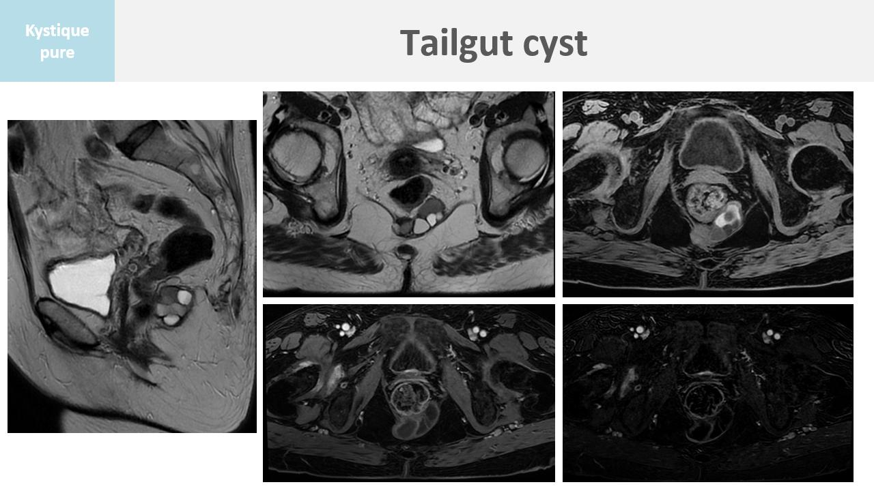
Composante kystique
Tailgut cyst
= Hamartome kystique rétro-rectal
Masse rétro-rectale la plus fréquente mais rare (1/40 000)
Masse kystique uniloculaire ou multiloculaire, généralement multikystique.
Epaississement asymétrique et irrégulier de la paroi
Rehaussement hétérogène en faveur de malignité
Notes:
En ce qui concerne les masses à composante kystique on a en premier le tailgut cyst qui est la masse la plus freqeunte et qui correspand

Slide 3
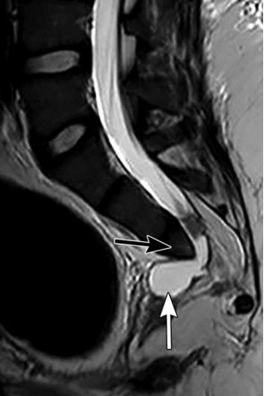
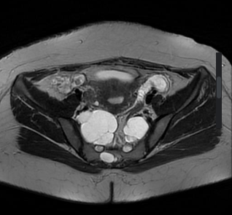
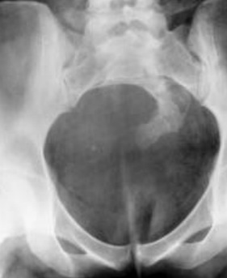
Composante kystique
Méningocèle antérieure et Kyste de Tarlov
Méningocèle antérieure | Kyste péridural de Tarlov
▪ Hernie du sac dural ▪ 80% présentation avant 10ans ▪ Prédominance féminine H/F : ¼ ▪ Jusqu’à 50% anomalies congénitales ▪ RX: Signe de Scimitar ▪ Clé du dg: communication entre méningocèle et espace sous-dural ▪ Pas de biopsie ni d’aspiration ▪ Résection chirurgicale avec fermeture du défaut | Se développe principalement à proximité des nerfs sacrés, près du ganglion de la racine dorsale. Signal identique à celui du LCR sur toutes les séquences. Peuvent être symptomatiques
Notes:
Méningocèle antérieure est une Hernie extracanalaire du sac dural via un défect malformatif antérieur du sacrum
Contexte pédiatrique (<10 ans)
Prédominance féminine H/F : ¼
Médian
Défect osseux antérieur du sacrum
Malformation urogénitales et anales
Le « signe de Scimitar » (ou en cimeterre) dans le contexte d'une masse présacrée désigne une malformation osseuse du sacrum, souvent associée à un kyste épidermoïde ou à une méningocèle antérieure. Il s'agit d'une déformation en croissant (lame de sabre) due à un défaut de développement (agénésie sacrée partielle)
Kyste de tarlov: En IRM, les kystes périneuraux se développent principalement à proximité des nerfs sacrés, près du ganglion de la racine dorsale. Le signal caractéristique d'un kyste de Tarlov typique est identique à celui du LCR sur toutes les séquences.

Slide 4
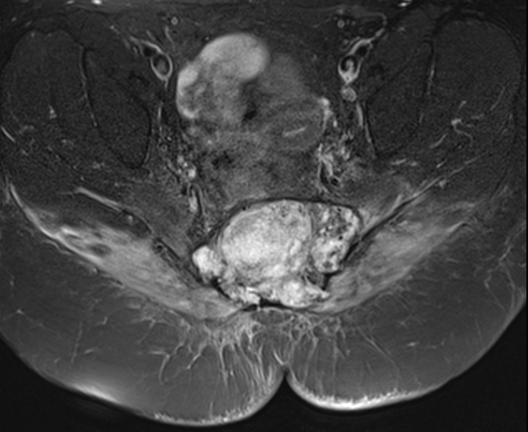
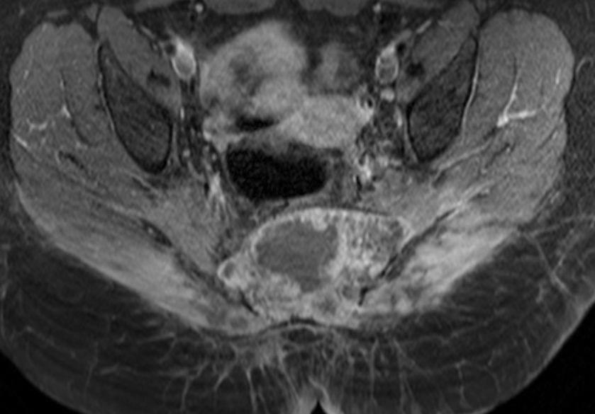
Origine
Neurogène
Chondrome
Tumeur sacrée maligne la plus fréquente
Notochorde
Homme, 30-60 ans
Imagerie: Volumineuse masse, hétérogène, destruction osseuse, rehaussement hétérogène, 90% calcif, peut traverser l’articulation SI, Atteinte osseuse ++
IRM: Signal hyperintense en T2, parfois hémorragie
Résection chirurgicale et radiothérapie
Pronostique meilleur qu’autre localisation
T2 FS axiale
T1 Gado FS axiale
Notes:
Le chordome sacré de l'adulte constitue une entité rare. Ils sont développés à partir des résidus embryonnaires, des restes de notochorde. Le diagnostic est très tardif du fait de la latence clinique dont la douleur représente le maitre symptôme.
C’est la tumeur sacrée maligne la plus fréquente qui se développe à partir des vestiges de la notochorde embryologique.
Les chordomes sont des tumeurs à croissance lente et souvent volumineuses au moment du diagnostic, étant donné l'apparition progressive des symptômes.
À l'imagerie, apparaissent comme de grandes masses hétérogènes médianes avec un rehaussement variable après injection de produit de contraste avec une destruction osseuse. Des calcifications sont présentes dans jusqu'à 90 % des cas à la tomodensitométrie et les hémorragies intralésionnelles ne sont pas rares. L’atteinte osseuse quasi systématique.
IRM, montrant généralement une faible intensité du signal T1 et une forte intensité du signal T2 avec hémorragie interne rendant certaines régions très intenses en T1
Les séquences STIR sagittales et axiales montrent une volumineuse masse tissulaire bien délimitée englobant la partie distale du sacrum et le coccyx, avec extension dans l'espace pré-sacré et les tissus mous dorsaux. Cette masse est hyperintense, avec des cloisons linéaires hypointenses.

